Slide 1
45 DAQIQALIK DARS
MATEMATIKA DARSLARIDA
MA’LUMOTLAR BILAN ISHLASHNING
ZAMONAVIY SHAKLLARI
Jadval • Sxema • Diagramma
Boshlang‘ich sinf uchun dars taqdimoti
Darsning amaliy yo‘nalishi: kuzatish, tasvirlash, xulosa chiqarish

Slide 2
DARS REJASI
45 daqiqalik darsning tuzilishi
5 daq.
Tashkiliy qism va motivatsiya
Eslatma
7 daq.
Yangi mavzu va namoyish
Vaqtni sinf darajasi va o‘quvchilar soniga qarab moslang.
10 daq.
O‘qituvchi bilan birgalikda mashq
13 daq.
Guruhli amaliy topshiriq
7 daq.
Mustahkamlash va baholash
3 daq.
Refleksiya va uyga vazifa
45 daqiqalik dars ishlanmasi
02

Slide 3
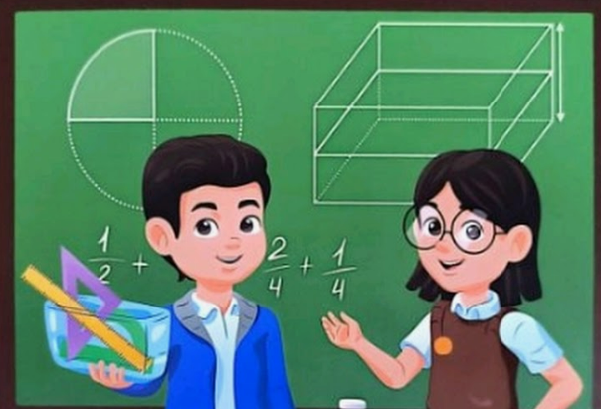
3.4.3 Matematika darslarida ma’lumotlar (jadval, sxema, diagramma) bilan ishlashning zamonaviy shakllari

Slide 4
KIRISH
Dars maqsadi va kutiladigan natijalar
BILIM
KO‘NIKMA
MUNOSABAT
Jadval, sxema va ustunli diagrammaning vazifasini tushunadi.
Ma’lumotni o‘qiydi, solishtiradi va sodda diagramma tuzadi.
Xulosasini ma’lumot bilan asoslashga harakat qiladi.
Dars oxirida o‘quvchi:
jadvaldan kerakli sonni topadi;
ustunli diagrammadagi eng katta va eng kichik qiymatni aniqlaydi;
ma’lumot asosida kamida bitta xulosa aytadi.
45 daqiqalik dars ishlanmasi
03

Slide 5
5 DAQIQA
Motivatsiya: sinfimiz nimani yoqtiradi?
Savol: tanaffusda qaysi mashg‘ulotni ko‘proq yoqtirasiz?
Kitob o‘qish
Harakatli o‘yin
Rasm chizish
Suhbatlashish
O‘qituvchi ovoz berishni sanaydi va natijani doskaga yozadi.
Ko‘prik savol: natijalarni hammaga tushunarli qilib qanday ko‘rsatish mumkin?
45 daqiqalik dars ishlanmasi
04

Slide 6
7 DAQIQA
Jadval: ma’lumotni tartibga solish
Tanaffusdagi sevimli mashg‘ulotlar
Mashg‘ulot
O‘quvchilar soni
Jadvaldan toping
Kitob o‘qish
6
Qaysi mashg‘ulotni 10 nafar o‘quvchi tanlagan?
Harakatli o‘yin
10
Rasm chizish
5
Taqqoslang
Suhbatlashish
7
Eng ko‘p va eng kam tanlov orasidagi farq qancha?
O‘quvchilar soni — namuna sifatida berilgan ma’lumot.
45 daqiqalik dars ishlanmasi
05

Slide 7
NAMOYISH
Ustunli diagrammani o‘qish
Tanaffusdagi sevimli mashg‘ulotlar
10
10
Kuzating
Har bir ustun bitta mashg‘ulotni bildiradi.
7
7
6
5
5
Javob bering
Qaysi ustun baland? Qaysi biri past?
2
0
Xulosa
Kitob
O‘yin
Rasm
Suhbat
O‘yin eng ko‘p tanlangan.
45 daqiqalik dars ishlanmasi
06

Slide 8
BIRGALIKDA MASHQ
Jadvalmi yoki diagrammami?
JADVAL
USTUNLI DIAGRAMMA
Aniq sonni topish qulay.
Masalan: rasm chizishni nechta bola tanlagan?
Qiymatlarni tez taqqoslash qulay.
Masalan: eng ko‘p tanlangan mashg‘ulot qaysi?
Juftlikda muhokama qiling:
Har ikkala tasvirda bir xil ma’lumot berilganmi?
Qaysi savolga jadval tezroq javob beradi?
Qaysi tasvir natijalarni ko‘z bilan taqqoslashni osonlashtiradi?
45 daqiqalik dars ishlanmasi
07

Slide 9
BIRGALIKDA MASHQ
Sxema yordamida masala yechish
Masala: Javonda 18 ta ertak kitobi bor. She’riy kitoblar undan 7 ta kam. She’riy kitoblar nechta?
Ertak
18 ta
Amal
She’riy
?
7 ta kam
18 − 7 = 11
Savol: Nima uchun ayirish amalini tanladik? Sxema masala shartini qanday ko‘rsatdi?
45 daqiqalik dars ishlanmasi
08

Slide 10
13 DAQIQA
Guruhli amaliy topshiriq
Vazifa: ma’lumotlarni jadvalda saqlang va ustunli diagrammaga aylantiring.
Meva
Ovozlar
1. O‘qlar va birliklarni belgilang.
Olma
8
2. Har bir meva uchun ustun chizing.
Banan
5
Uzum
7
3. Eng ko‘p va eng kam qiymatni toping.
Nok
4
4. Ikki xulosa yozing.
Tez bajarganlar: farqlarni hisoblab, yana bir savol tuzing.
45 daqiqalik dars ishlanmasi
09

Slide 11
O‘QITUVCHI UCHUN
Yordamni moslashtirish: skaffold va inklyuziya
NAMUNA
TAYANCH
MUSTAQILLIK
Diagrammani o‘qituvchi bir marta namoyish qiladi.
Tayyor o‘qlar, nomlar yoki qisman to‘ldirilgan jadval beriladi.
Yordam asta-sekin kamaytiriladi; o‘quvchi o‘zi izohlaydi.
Moslashtirish misollari:
Yirik shrift va yuqori kontrast; rang bilan birga yozuv/ramz ishlatish.
Ko‘rsatmani qisqa, bosqichma-bosqich berish.
Javobni og‘zaki, yozma yoki sherik bilan ifodalashga imkon berish.
45 daqiqalik dars ishlanmasi
10

Slide 12
7 DAQIQA
Mustahkamlash: tezkor savollar
1
Jadvaldan aniq sonni qanday topamiz?
2
Ustunli diagrammada eng ko‘p qiymat qanday aniqlanadi?
3
Masala shartini sxemada ko‘rsatish nimaga yordam beradi?
4
Xulosa chiqarayotganda nimaga tayanamiz?
Baholash: to‘g‘ri javob + izoh + ma’lumotga tayangan xulosa.
45 daqiqalik dars ishlanmasi
11

Slide 13
3 DAQIQA
Refleksiya va uyga vazifa
CHIQISH BILETI
UYGA VAZIFA
Bugun men jadval/diagrammadan … ma’lumotni topdim.
Menga … usuli qulay bo‘ldi.
Uyda 4 ta kishidan sevimli mevasini so‘rang. Natijani jadvalga yozing va sodda diagramma chizing.
Eslatma: javoblarda shaxsiy ma’lumotlar talab qilinmaydi; faqat umumiy sonlarni yozish kifoya.
Ma’lumotni tasvirlash — uni tushunish va asosli xulosa chiqarish vositasi.
45 daqiqalik dars ishlanmasi
12

